Slide 1

Base de datos: registro de clientes
Profesor: Miguel Rodas
Tutor: Matias Oviedo
Alumna: Oriana Galíndez
Comision: 47350

Slide 2
Indice
Definición del proyecto
Diagrama entidad relación (DER)
Definición de tablas
Creación de tablas (CREATE TABLE)
Consultas simples (WHERE, ORDER BY)
Consultas complejas (GROUP BY, JOIN, UNION, Subconsultas)
Vistas (CREATE VIEW)
Eliminación de tablas (DROP TABLE)

Slide 3
Definición del proyecto
Base de gestión de datos de usuarios y su información asociada para una plataforma de comercio electrónico, basado en el modelo de registro y manejo de datos de usuarios de Amazon.
El objetivo principal del proyecto es permitir a los usuarios registrarse en la plataforma, proporcionar y gestionar información personal, direcciones de envío y métodos de pago para realizar compras en línea de manera eficiente y segura.

Slide 4
Diagrama Entidad Relación
Este diagrama representa la estructura (no real) de la base de datos de Amazon ya que la estructura real puede ser más compleja, incluyendo más entidades y atributos. La idea inicial de este diagrames es que sea un punto de partida para el proyecto final.

Slide 5
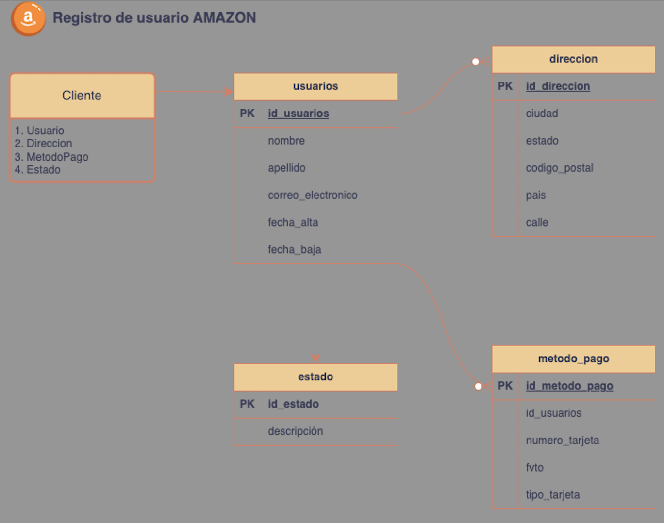
Diagrama Entidad Relación

Slide 6
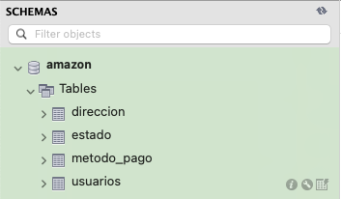
Definición de tablas
Para el registro de usuarios en Amazon se han establecido cuatro tablas:
Dirección: Contiene detalles de las direcciones de envío de los usuarios.
Estado: Almacena el estado del usuario (activo, inactivo, dado de baja).
Método de Pago: Guarda los medios de pago utilizados por los usuarios.
Usuarios: Almacena la información personal de los registrantes.

Slide 7
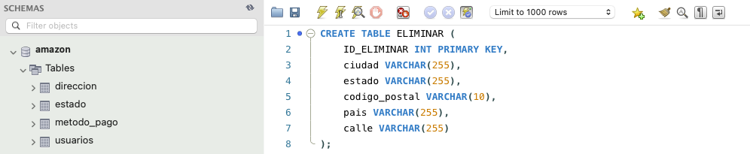
Creación de tablas
Se declara la instrucción CREATE TABLE para crear la tabla ELIMINAR dentro de la estructura
ANTES

Slide 8
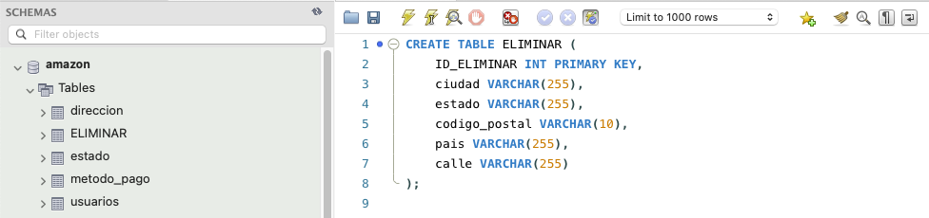
Creación de tablas
Se crea la tabla ELIMINAR dentro de la estructura
DESPUÉS

Slide 9
Consultas simples
WHERE
Se seleccionan todos los registros de la base de datos de Amazon, accediendo a la tabla 'direccion', donde la calle debe coincidir con los valores "31 Nancy Plaza" o "6748 Oxford Street". Si uno de los valores existe y el otro no, solo se mostrará el registro disponible. Dado que en este caso ambos valores existen, el resultado por pantalla son los dos registros correspondientes.

Slide 10
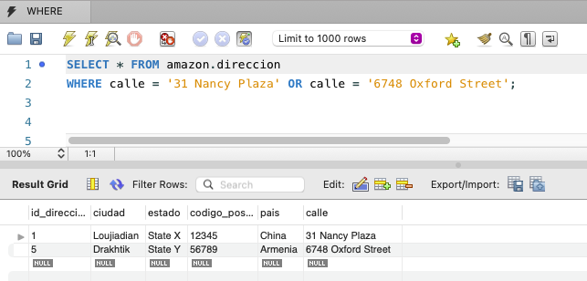
Consultas simples

Slide 11
Consultas simples
ORDER BY
Se seleccionan todos los registros almacenados en la base de datos de Amazon accediendo a la tabla 'direccion'. Luego, se ordenan de manera ascendente según la columna 'calle'. El resultado se muestra en la pantalla, presentando todos los registros de la tabla 'direccion' ordenados de manera ascendente según el valor de la columna 'calle'.

Slide 12
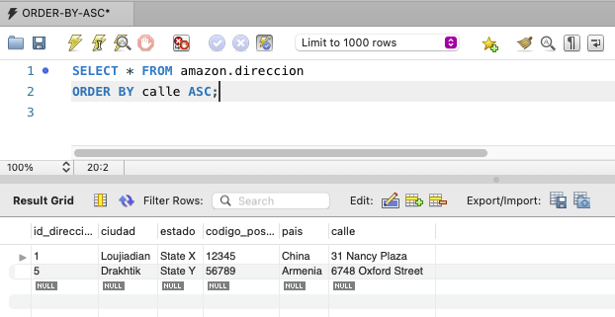
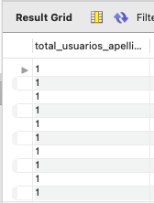
Consultas simples

Slide 13
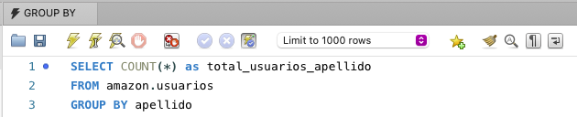
Consultas complejas
GROUP BY
Se seleccionan todos los registros como total_usuarios_apellido desde la base amazon ingresando a la tabla usuarios agrupado por apellido

Slide 14
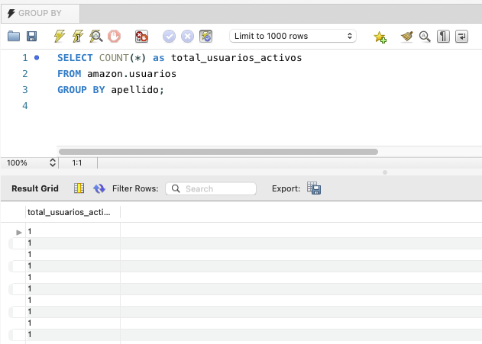
Consultas complejas

Slide 15
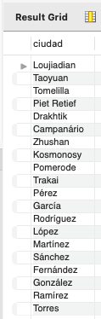
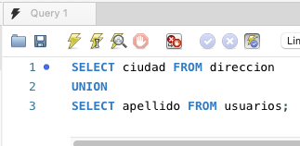
Consultas complejas
UNION
Se selecciona la columna ciudad de la tabla direccion uniendo la selección de la columna apellido desde la tabla usuarios.

Slide 16
Consultas complejas
JOIN
Se selecciona las columnas nombre, apellido, calle ciudad y tipo de tarjeta perteneciente a metodo_pago desde principalmente usuario recuperando todos los datos de dirreccion y metodo_pago por id_usuarios asi uniendolos y mostrando el resultado por pantalla

Slide 17
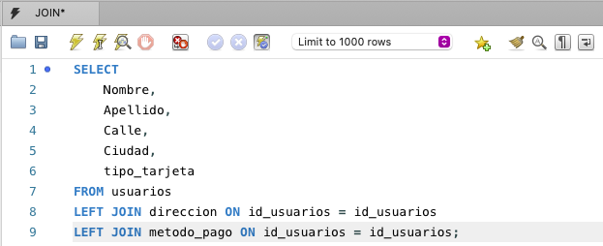
Consultas complejas

Slide 18
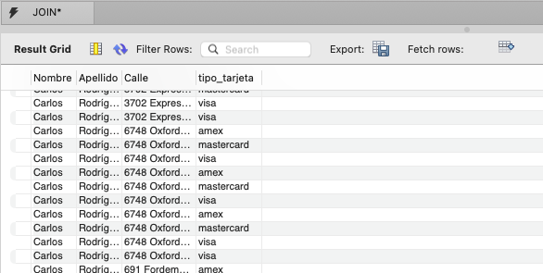
Consultas complejas
Resultado

Slide 19
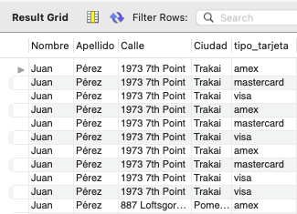
Consultas complejas
Resultado

Slide 20
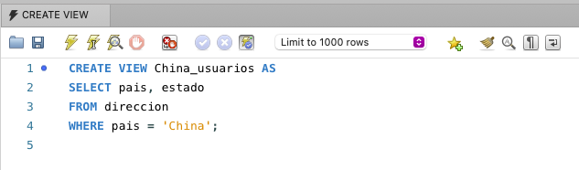
Vistas
CREATE VIEW
Se indica crear la vista China_usuarios seleccionando las columnas pais y estado desde la tabla direccion donde el dato extraido siempre sea China en la columna pais.

Slide 21
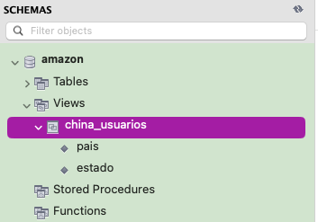
Vistas
Resultado

Slide 22
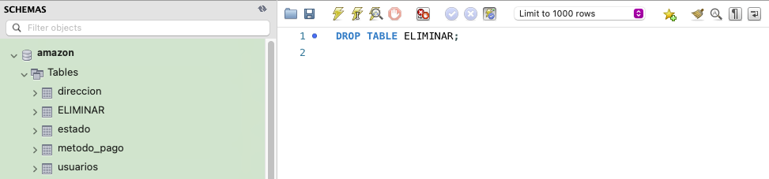
Eliminación de tablas
Se declara la instrucción DROP TABLE para la tabla ELIMINAR de la estructura
ANTES

Slide 23
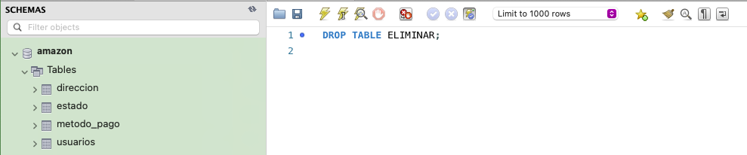
Eliminación de tablas
Se elimina la tabla ELIMINAR de la estructura
DESPUÉS

